Slide 1
Entornos de ejecución
Aplicación
(Leng. C)
S.O. Tiempo Real
(POSIX )
Hardware
Ejemplo: QNX, Linux 2.6 parche RT

Slide 2
Entornos de ejecución
Tareas No TR
SO convencional
Tareas TR
S.O. Tiempo Real
(Abstracción de HW)
Hardware
Ejemplo: RTLinux, RTAI

Slide 3
Entornos de ejecución
Aplicación
Run-Time System
S.O. Tiempo Real
Hardware
Ejemplo: ADA

Slide 4
Entornos de ejecución
Aplicación
Run-Time System
Hardware
Ejemplo: MaRTEOS

Slide 5
Sistemas de Tiempo Real
No utilizan mucha memoria
Cualquier evento en el hardware puede hacer que se ejecute una tarea
Multi-arquitectura (puede trabajar con varios tipos de CPU)
Tiempos de respuesta predecibles para eventos
Tienen un planificador y diseños de controladores que minimizan los periodos en los que las interrupciones están deshabilitadas
Gestión de memoria que limitan la posibilidad de fragmentación de la memoria y aseguran un límite superior mínimo para los tiempos de asignación y retirada de la memoria.
No tienen capacidad de procesamiento alta
Tasa de interrupción del reloj alta pueden interferir en la capacidad de procesamiento.
No necesita ser rápido, debe ser lo más predecible posible, sin paginación
Sin factores aleatorios que dificulten demostrar que el sistema es viable, es decir, que cumple con los plazos.

Slide 6
Sistemas de Tiempo Real: Procesador y Diseño
Dos diseños básicos:
1) Guiado por eventos: cambia de tarea cuando un evento necesita el servicio
2) Compartición de tiempo: cambia de tareas por interrupciones del reloj y por eventos.
El diseño de compartición de tiempo gasta más tiempo de la UCP en cambios de tarea innecesarios. Sin embargo, da una mejor ilusión de multitarea
Normalmente se utiliza un sistema de prioridades fijas.

Slide 7
Sistemas de Tiempo Real: Asignación de prioridades
Suele usarse Rate –Monotonic Schedule
La tarea más prioritaria es la de menor periodo
Si el conjunto de tareas que tenemos es viable con alguna asignación de prioridades fijas, también es viable con el Rate-Monotonic Schedule
Esto no quiere decir que no sea viable con asignaciones de prioridad variable
Puede darse el caso de encontrarnos con un sistema viable con prioridades variables y que no sea viable con prioridades fijas

Slide 8
Sistemas de Tiempo Real: Planificación
Una tarea tiene tres estados:
  Ejecución
  Preparada
  Bloqueada
La mayoría de las tareas están bloqueadas casi todo el tiempo
Solamente se ejecuta una tarea por UCP
La lista de tareas preparadas suele ser corta, de dos o tres tareas como mucho.
Problema principal : diseñar Scheduler
Estructura de los datos de la lista de tareas preparadas diseñada para que cada búsqueda, inserción y eliminación necesite solo interrupciones de cierre durante periodo de tiempo corto, cuando se buscan partes de la lista muy definidas.
O sea, otras tareas pueden operar en la lista asincrónicamente, mientras se busca

Slide 9
Sistemas de Tiempo Real: Planificación
Buena planificación: lista conectada bidireccional de tareas preparadas, ordenadas por prioridad
No debe ser rápido buscar sino determinista
Listas de tareas preparadas: dos o tres entradas => búsqueda secuencial (rápida)
Tiempo de respuesta crítico: poner en cola una nueva tarea preparada y restaurar el estado de la tarea de más alta prioridad.
En SOTR bien diseñado, preparar nueva tarea necesita de 3 a 20 instrucciones por c/entrada en la cola y la restauración de la tarea preparada de máxima prioridad de 5 a 30 instrucciones.
En un 68000 20MHz, t de cambio de tarea 20 microseg con dos tareas preparadas.
Cientos de UCP MIP ARM pueden cambiar en unos pocos microsegundos.

Slide 10
Sistemas de Tiempo Real: Comunicación entre Tareas
Las diferentes tareas de un sistema no pueden utilizar los mismos datos o componentes físicos al mismo tiempo. Hay dos diseños destacados para tratar este problema: semáforos o mensajes
Semáforos:
  Un semáforo puede estar cerrado o abierto.
  Cuando está cerrado hay una cola de tareas esperando la apertura del semáforo.
Problemas con los diseños de semáforos son:
  Inversión de prioridades: una tarea de mucha prioridad espera porque otra tarea de baja prioridad tiene un semáforo. Si una tarea de prioridad intermedia impide la ejecución de la tarea de menor prioridad, la de más alta prioridad nunca llega a ejecutarse. Una solución típica sería tener a la tarea que tiene el semáforo ejecutada a la prioridad de la tarea que lleva más tiempo esperando.
  Punto muerto: dos tareas tienen dos semáforos en orden inverso.
  Se resuelve mediante diseño cuidadoso, realizando colas o quitando semáforos, que pasan el control de un semáforo a la tarea de más alta prioridad en determinadas condiciones.
Mensajes entre tareas: tiene los mismos problemas:
  La inversión de prioridades tiene lugar cuando una tarea está funcionando en un mensaje de baja prioridad, e ignora un mensaje de más alta prioridad en su correo.
  Los puntos muertos ocurren cuando dos tareas esperan a que la otra responda.
Aunque su comportamiento en tiempo real es menos claro que los sistemas de semáforos, los sistemas basados en mensajes normalmente se despegan y se comportan mejor que los sistemas de semáforo.

Slide 11
Sistemas de Tiempo Real: Interrupciones
Las interrupciones son la forma más común de pasar información desde el mundo exterior al programa y son, por naturaleza, impredecibles.
En un sistema de tiempo real estas interrupciones pueden informar diferentes eventos:
  presencia de nueva información en un puerto de comunicaciones
  una nueva muestra de audio en un equipo de sonido
  nuevo cuadro de imagen en una videograbadora digital.
Para que el programa sea de tiempo real => el sistema atienda interrupción y procese información antes de la siguiente interrupción
Como el procesador solo puede atender una interrupción a la vez, es necesario que los controladores de tiempo real se ejecuten en el menor tiempo posible
Esto se logra no procesando la señal dentro de la interrupción, sino enviando un mensaje a una tarea o solucionando un semáforo que está siendo esperado por una tarea
El programador se encarga de activar la tarea y esta se encarga de adquirir la información y completar el procesamiento de la misma.
El tiempo que transcurre entre la generación de la interrupción y el momento en el cual esta es atendida se llama latencia de interrupción
El inverso de esta latencia es una frecuencia llamada frecuencia de saturación
  si las señales que están siendo procesadas tienen una frecuencia mayor a la de saturación, el sistema será físicamente incapaz de procesarlas
  En todo caso la mayor frecuencia que puede procesarse es mucho menor que la frecuencia de saturación y depende de las operaciones que deban realizarse sobre la información recibida.

Slide 12
Sistemas de Tiempo Real: Memoria
Hay dos problemas con la gestión de memoria en SOTR (sistemas operativos en tiempo real):
  Velocidad del reparto: Un esquema de reparto de memoria estándar recorre una lista conectada de longitud indeterminada para encontrar un bloque de memoria libre; sin embargo, esto no es aceptable ya que el reparto de la memoria debe ocurrir en un tiempo fijo en el SOTR.
  La memoria puede fragmentarse cuando las regiones libres se pueden separar por regiones que están en uso. Esto puede provocar que se pare un programa, sin posibilidad de obtener memoria, aunque en teoría exista suficiente memoria. Una solución es tener una lista vinculada LIFO de bloques de memoria de tamaño fijo. Esto funciona asombrosamente bien en un sistema simple.
La paginación suele desactivarse en los sistemas en tiempo real, ya que es un factor bastante aleatorio e impredecible, que varía el tiempo de respuesta y no nos permite asegurar que se cumplirán los plazos, debido al trasiego de páginas de memoria con un dispositivo de almacenamiento (trashing)

Slide 13
Sistemas de Tiempo Real: Comunicaciones
Para las comunicaciones se suelen usar conexiones o redes deterministas
Dos tipos de ellos son
  CAN_bus
  puertos serie (protocolos RS232 o RS485)
  las redes más usuales, como Ethernet son indeterministas
  no pueden garantizarnos el tiempo de respuesta
El sistema CAN_bus es utilizado para la interconexion de dispositivos electrónicos de control (ECU) en los vehículos.

Slide 14
Sistemas Operativos de Tiempo Real
En una aplicación de Tiempo Real, la respuesta a un evento no debe solo ser correcta en valor (corrección semántica), también debe ocurrir dentro de restricciones de tiempo.
La corrección semántica de la respuesta es responsabilidad del programador, y la corrección temporal depende del sistema operativo (S.O.)
Es el S.O. el que tiene que dar soporte y organizar la ejecución de todas las tareas
Es también labor del S.O. el gestionar las interrupciones.
El S.O. ha de ofrecer:
  Algoritmo de planificación.
  Mecanismos de comunicación entre tareas (semáforos, mensajes,etc).
  Gestión de interrupciones.
  Activación de tareas en cada periodo

Slide 15
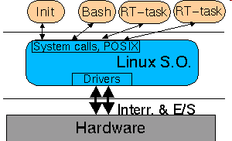
Extensiones POSIX de TR
POSIX son la iniciales de Portable Operating System Interface
Es un estándar que pretende conseguir la portabilidad del software al nivel del código fuente
Un programa escrito para un S.O. que sea compatible con POSIX ha de poderse compilar y ejecutar sobre cualquier otro "POSIX" aunque sea de otro fabricante distinto
POSIX define la interfaz que el S.O. debe ofrecer a las aplicaciones: el juego de llamadas al sistema
POSIX está siendo desarrollado por IEEE (Institute of Electrical and Electronic Engineering) y estandarizado por ANSI (American National Standards Institute) e ISO (International Standards Organization)
POSIX está basado en UNIX
La mayor parte de los S.O. (incluido el Windows NT) tienden en sucesivas versiones hacia la compatibilidad POSIX.

Slide 16
Extensiones POSIX de TR
El trabajo en la definición del estándar POSIX está dividida en varios grupos de trabajo en los que participan fabricantes de ordenadores, empresas de software, representantes de distintos gobiernos y gurús de la informática
Cada grupo se encarga de diseñar un aspecto del S.O.
POSIX.4 se encarga de las cuestiones relativas a tiempo real
Las extensiones POSIX.4 --renombradas como 1003.1b desde 1993-- permiten que un S.O. se pueda utilizar en situaciones que requieran tiempo real
La mayor parte de estas extensiones están relacionadas con la gestión del tiempo y las prioridades de los procesos
También hay llamadas al sistema para facilitar la comunicación entre procesos
Las extensiones POSIX están pensadas para tener un mayor control sobre la administración de los recursos del S.O.
Linux 2.0 tienen implementadas algunas llamadas al sistema de las extensiones POSIX de tiempo real.
En la versión 2.2, casi con toda seguridad, Linux será 100% compatible POSIX 1003.1b.

Slide 17
RTOS: Caracterización
RTOS debe ser determinístico para garantizar restricciones de tiempo cuando varía carga de procesamiento
No importa performance, no tiene por que ser rápido, solo predecible
Ejemplo: con procesador moderno, Linux prové tiempo de respuesta a interrupciones de 20μs
Ocasionalmente puede ser mucho mayor.
En la figura vemos la medida de la latencia de interrupción
  Cuando la interrupción arriba (evento), la CPU es interrumpida y comienza el proceso de proceso de la interrupción
  Parte del proceso es determinar que evento ocurrió
  Disparar la tarea de manejador ( context switch)
  La suma de estos tiempos (asumiendo que tiene maxima prioridad) es el tiempo de respuesta
  Este tiempo de respuesta debe ser determinístico y conocerse el caso peor (worst-case time)
Cambio de contexto: es el proceso de almacenar el estado actual de la CPU al momento de la interrupción y restaurar el estado después de ejecutada la tarea del manejador
Que realiza en este tiempo es función del SO y de la arquitectura del procesador
Evento
Respuesta
Otra actividad
Tiempo de respuesta
Tarea que responde al evento

Slide 18
RTOS: Caracterización
Ejemplo: Airbag
Cuando el sensor reporta colisión interrumpe la CPU
SO debe ejecutar rápidamente la tarea que despliega el airbag sin permitir que otro proceso que no es tiempo real interfiera
Un airbag que se despliegan un segundo después es peor que si no se despliega
Ademas de determinismo en el manejo de interrupciones, el planificador de tareas debe soportar intervalos periódicos
En la figura muestra esto
Algunos sistemas de control requieren un periódico muestreo y procesamiento
Dentro del periodo una tarea en particular debe ser ejecutada para mantener la estabilidad del sistema
Considere un vehículo con anti-lock braking system (ABS)
Este control muestrea la velocidad de cada rueda del vehículo y controla la presión de cada frenodurante el frenado 20 veces por segundo
Para que el sistema funcione, la lectura del sensor y el control de presion de freno se debe realizar dentro del periodo
Esto significa que los otros procesos deben ser desalojados para permitir a la tarea del ABS ejecutarse en este periodo
Deadline
Deadline
Deadline
Proc
Proc
Proc
Periodo
Periodo
Periodo

Slide 19
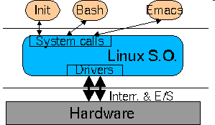
Sistemas Operativos de Tiempo Real
Al contrario que sucede en los S.O. "normales", el objetivo en los S.O. de tiempo real es minimizar la complejidad para minimizar la inceridumbre (falta de predecibilidad)
No se quiere un S.O. que haga muchas cosas, sino uno lo haga de forma predecible y rápida
Es preferible un S.O. que normalmente tarde 10 unidades de tiempo (u.t.) en realizar un cambio de contexto y que en el peor de los casos tarde 12, que otro S.O. que por término medito tarde 3 u.t. pero que de cuando en cuando necesite 20 u.t.
No hay que sorprenderse si descubrimos que los sistemas operativos de tiempo real son más "lentos" que los S.O. normales. En ocasiones, para obtener un comportamiento predecible, se puede llegar incluso a deshabilitar la memoria cache, con la consiguiente perdida de velocidad. La memoria cache, los procesadores con unidades pipeline y los algoritmos de predicción de saltos son claros enemigos de la predecibilidad y por tanto de los sistemas de tiempo real.

Slide 20
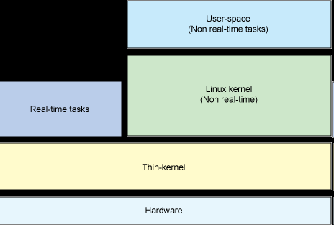
Arq. RTOS: Thin-kernel
Thin-kernel (o micro-kernel) usa un kernel como un interface de abstraccion entre el hardware y el kernel de Linux
El kernel Linux no-real-time corre en segundo plano como una tarea mas del thin kernel y sirve de hosts para las tareas que no son de tiempo real
Las tareas de tiempo realcorren directamente sobre el thin-kernel
Thin kernel maneja las interrupciones, las intercepta para asegurar que las tareas que no son de tiempo real no puedan desalojarlo
Esto permite proveer soporte para hard real-time
Aunque thin kernel presenta ventajas (soporte para hard real-time coexistiendo con un kernel Linux kernel estandar), tambien trae problemas
Las tareas real-time y no-real-time son independientes, haciendo el debugging mas dificultoso.
También, las tareas de tiempo real no tienen el soporte de un kernel estandar(po algo es thin kernel )
Ejemplos: RTLinux (ahora propietario, Wind River Systems), Real-Time Application Interface (RTAI), y Xenomai.

Slide 21
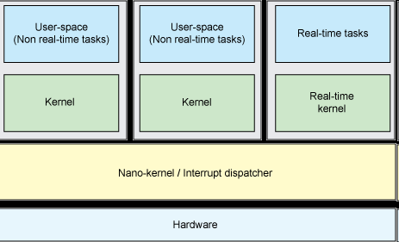
Arq. RTOS: Nano-kernel
Thin kernel (núcleo delgado) se basa en un núcleo que reduce al mínimo la gestión de tareas. Nano-kernel va un paso más allá. De esta manera, es menos que un núcleo, y mas que una capa de abstracción de hardware (HAL). En nano-kernel se prevé compartir recursos de hardware para múltiples sistemas operativos que operan en un nivel superior. Debido a que maneja el hardware, puede proporcionar mayor prioridad para los sistemas operativos montados encima, proveyendo tiempo real duro.
Tiene semejanzas con la virtualización para ejecutar múltiples sistemas operativos. En este caso, los nano-kernel abstrae el hardware de los kernel tiempo real y no tiempo real.
Un ejemplo ADEOS (Adaptive Domain Environment for Operating Systems ) que soporta múltiples sistemas operativos simultáneos en ejecución simultáneamente
Cuando ocurren eventos de hardware, ADEOS pregunta a cada sistema operativo en cadena para ver quien maneja el evento.

Slide 22
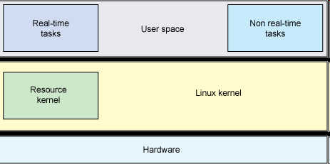
Arq. RTOS: Enfoque Resource-kernel
Agrega amódulos al kernel para proveer reservación de varios tipos de recursos
La reserva garantiza acceso a sistemas multiplexados en tiempo (CPU, red, disco)
Estos recursos tienen varios parámetros de reserva, periodo de recurrencia, tiempo de procesamiento y deadline
Suministra un conjunto de application program interfaces (APIs) para permitir a las tareas requerir la reserva
El resource kernel puede mezclar los requerimientos y definir un schedule para garantizar acceso usando restricciones definidas por la tarea (o returnar error si no lo puede garantizar)
Usando un algoritmo de scheduling como Earliest-Deadline-First (EDF), el que tiene deadline primero, va antes, el kernel puede ser usadopara manejar la planificación en forma dinámica en función de la carga de trabajo
Ejemplo: CMU's Linux/RK, que integra un kernel de recursos portable dentro de Linux como un módulo cargable
Esta implementación evolucionó a la comerciall TimeSys Linux/RT

Slide 23
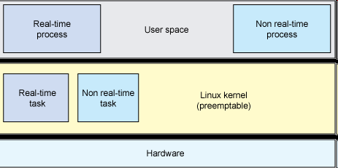
Real time en el kernel standard 2.6
Mientras los que vimos operan en la periferia del kernel, el kernel estandar de Linux kernel incorpora los cambios necesarios para soportar real time a partir de la versión 2.6:
  Totalmente preemptable
  Cuando un proceso en el espacio de usuario realiza un system call, nunca puede ser desalojado
  Esto significa que si un proceso de prioridad inferior realiza una system call, otro con mas prioridad deberá esperar que se complete la llamada y recien acceder al uso de la cpu
  La nueva configuración opcion CONFIG_PREEMPT cambia esta conducta del kernel permitiendo a los procesos ser desalojados si un proceso de mas prioridad esta habilitado, incluso aunque esté en medio de una llamada al sistema
Esta opción tiene un costo: aunque habilita soft real-time el SO ejecuta un poco más lentamente

Slide 24
Real time en el kernel standard 2.6
El nuevo O(1) scheduler del kernel 2.6 kernel presenta una gran mejora en performance cuando se ejecutan muchas tareas
Este nuevo planificador puede operar en tiempo limitado, independientemente del número de tareas a ejecutar. Puedes leer más sobre este programa y cómo funciona en http://www.ibm.com/developerworks/linux/library/l-real-time-linux/#resources.
Otra útil opción de configuración en el kernel 2.6 es de temporizadores de alta resolución, permite temporizadores para operar a 1μs resolución (si es soportado por el hardware subyacente) y también lleva a cabo la gestión de temporizador mediante red-black tree para la eficiencia, que permite un gran número de temporizadores puede estar activos sin afectar el desempeño del subsistema de temporización (O (log n))
Con un poco de trabajo extra, se puede obtener tiempo real duro con el apoyo del parche PREEMPT_RT
El parche PREEMPT_RT proporciona varias modificaciones en apoyo al rendimiento en tiempo real duro: primitivas del núcleo de bloqueo para ser plenamente preemptable, la aplicación de la herencia de prioridad para los mutexes en el núcleo, y convirtiendo manejadores de interrupción en en threads del kernel para que sean plenamente preemptable

Slide 25
Real Time Linux
Se puede instalar y desinstalar el planificador de tiempo real dinámicamente, pues está compilado como un módulo
El código del kernel de Linux (como cualquier S.O.) suele deshabilitar las interrupciones como medio de sincronización o para implementar secciones críticas
Si mientras Linux tiene deshabilitadas las interrupciones se produce una interrupción de reloj, ésta quedará bloqueada; con la consiguiente perdida de precisión temporal
En RT-Linux se ha implementado una solución muy elegante: se ha sustituido todas las llamadas a cli, sti e iret (instrucciones ensamblador que modifican el estado de las interrupciones) por S_CLI, S_STI y S_IRET que las emulan, de forma que Linux no puede nunca deshabilitar las interrupciones
El planificador por defecto que viene con RT-Linux es un planificador basado en prioridades estáticas y trata a la tarea Linux como la tarea de menor prioridad
Si las tareas de tiempo real consumen todo el tiempo del procesador, entonces la tarea Linux no recibe tiempo de procesador y da la impresión de que el sistema se ha"colgado“
Con RT-Linux tenemos a la vez un sistema de tiempo real y un S.O. clásico
Podemos navegar por la red a la vez que estamos muestreando y controlando un proceso físico.

Slide 26
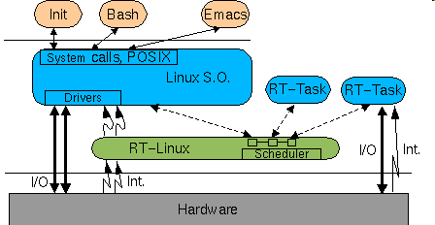
Real Time Linux
Ha sido desarrollado en el departamento de informática en el Instituto de Minería y Tecnología de Nuevo México, por Victor Yodaiken y Michael Barabanov
RT-Linux fue el trabajo de Michael para completar su Master of Computer Science in Computer Science
En lugar de modificar el núcleo de Linux para ofrecer nuevas llamadas al sistema y que sea predecible, lo que hace es construir directamente sobre el procesador (i386) un pequeño núcleo --que no tiene nada que ver con el núcleo de Linux-- con un planificador
Sobre este núcleo el S.O. Linux se ejecuta como una tarea más
Linux se ejecuta compartiendo el procesador con otras tareas. Más concretamente: Linux se ejecuta en background, cuando no hay otras tareas que ejecutar.

Slide 27
Inversion de prioridades
Cuando las tareas comparten recursos pueden suceder cosas extrañas:
La inversión de prioridades es particularmente difícil de prever
RTOS asignan a cada tarea un único nivel de prioridad
La tarea que tenga la máxima prioridad es siempre la que se ejecuta
Para alcanzar este objetivo, el planificador debe poder desalojar de la CPU a una tarea de menor prioridad a mitad de la ejecución
Debido a que las tareas comparten recursos, eventos fuera del control del planificador pueden impedir que las tareas de más alta prioridad que este lista se ejecute cuando se debe
Si esto ocurre, pierde su lugar, haciendo que el sistema falle
Esto es una inversión de prioridades: la tarea de máxima prioridad lista a correr no corre cuando debería

Slide 28
Inversion de prioridades
Si dos tareas comparten un recurso, como un buffer de memoria, en un sistema que emplea planificación por prioridad, uno de ellas por lo general tienen una mayor prioridad
La tarea de mayor prioridad es la que se espera ejecutar cuando esté lista
Sin embargo, si la tarea de menor prioridad está utilizando sus recursos compartidos con la de mayor prioridadcuando la tarea de mayor prioridad pasa a estar listo para funcionar, la tarea de mayor prioridad deben esperar a que la tarea de menor prioridad termine de usar los recursos compartidos
Se dice que la tarea de mayor prioridad está pendiente sobre el recurso
Si la tarea de mayor prioridad tiene un plazo que debe cumplir, el peor de los casos, “el tiempo de bloqueo" de todos sus recursos compartidos deben ser calculados y tenidos en cuenta en el diseño
Si este tiempo acumulado es demasiado largo, el sistema de distribución de recursos debe ser rediseñado

Slide 29
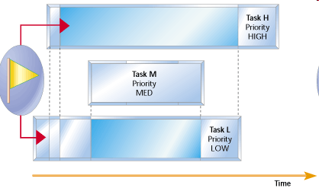
Inversion de prioridades
El verdadero problema surge en tiempo de ejecución, cuando una tarea prioridad media desaloja una tarea de menor prioridad que esta usando un recurso compartido con una tarea de mayor prioridad, que está pendiente

Slide 30
Inversion de prioridades
Soluciones:
Herencia: Esta técnica exige que una tarea de menor prioridad herede la prioridad de cualquier tarea de mayor prioridad en espera de un recurso que comparten
El cambio de esta prioridad debe tener lugar tan pronto como la tarea de alta prioridad comienza a depender, y debe terminar cuando el recurso sea liberado
Esto requiere la ayuda del sistema operativo
Tiene dos problemas:
No previene el deadlock que puede surgir por bloqueo por dependencias circulares.
Se puede formar una cadena de dependencias y la duración del bloqueo puede ser substancial y sin límites
Por ello se implementa la segunda solución, techos de prioridad
Cada recurso tiene asignado un techo de prioridad, que es una prioridad igual a la mas alta prioridad de cualquier tarea que pueda bloquear el recurso
Cuando una tarea bloquea un recurso, se le asigna la prioridad de su más alta prioridad de usuario, más uno
Una vez que una tarea se completa y libera los recursos, la prioridad vuelve a la normalidad
Un valor añadido de la solución esta es que las tareas pueden compartir recursos simplemente cambiando sus prioridades, eliminando así la necesidad de semáforos

Slide 31
Bibliografia y referencias
http://www.linuxfocus.org/Castellano/May1998/article44.html
http://es.wikipedia.org/wiki/Aplicaciones_de_tiempo_real
http://es.wikipedia.org/wiki/Sistema_operativo_de_tiempo_real
http://www.embedded.com/story/OEG20020321S0023
Reeves, Glenn. "Re: lo que realmente sucedió en Marte?," Riesgos-Foro Recopilación, Volumen 19, Número 58, de enero de 1998.
Lui Sha, Ragunathan Rajkumar, and John P. Lehoczky (September 1990). "Priority Inheritance Protocols: An Approach to Real-Time Synchronization". IEEE Transactions on Computers 39 (9): 1175–1185. doi:10.1109/12.57058. http://www-md.e-technik.uni-rostock.de/ma/gol/rtsys-bib/90-toc-pcp.pdf

Slide 32
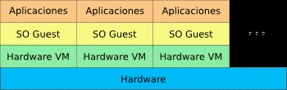
Virtualización de hardware
Es el tipo de virtualización más complejo de lograr
Se emula con máquinas virtuales, componentes de hardware
El SO no se ejecuta sobre el hardware real sino sobre el virtual
Ventaja: emular distintas plataformas de hardware (por ejemplo, x86 sobre SPARC)
Desventaja: alto costo de traducción de cada una de las operaciones de las máquinas virtuales a la máquina real, pudiendo obtenerse un rendimiento de 100 a 1000 veces menor.

Slide 33
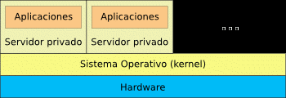
Virtualización a nivel del Sistema Operativo
Este es el otro extremo de la virtualización
No se virtualiza el hardware
Se ejecuta una única instancia del sistema operativo (kernel)
Los distintos procesos perteneciente a cada servidor virtual se ejecutan aislados del resto.
Ventaja: separación de los procesos de usuario prácticamente sin pérdida en el rendimiento
pero al compartir todos los servidores virtuales el mismo kernel no pueden obtenerse el resto de las ventajas de la virtualización.

Slide 34
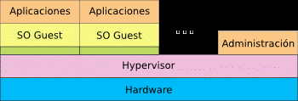
Paravirtualización
Consiste en ejecutar sistemas operativos guests sobre otro sistema operativo que actúa como hipervisor (host). Los guests tienen que comunicarse con el hypervisor para lograr la virtualización.
Ventajas:
  muy buen rendimiento
  posibilidad de ejecutar distintos sistemas operativos como guests.
  Se obtienen, además, todas las ventajas de la virtualización enunciadas anteriormente
Desventaja: los sistemas operativos guests deben ser modificados para funcionar en este esquema.

Slide 35
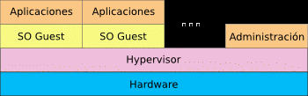
Virtualización completa
Similar a la paravirtualización
No requiere que los sistemas operativos guest colaboren con el hypervisor
En plataformas como la x86 existen algunos inconvenientes para lograr la virtualización completa, que son solucionados con las últimas tecnologías propuestas por AMD e Intel
Tiene todas las ventajas de la paravirtualización, con el añadido de que no es necesaria ninguna modificación a los guests
Restricción: es que guests deben soportar la arquitectura de hardware utilizada.

Slide 36
Proyectos de virtualización
Project | Type | License
Bochs | Emulation | LGPL
QEMU | Emulation | LGPL/GPL
VMware | Full virtualization | Proprietary
z/VM | Full virtualization | Proprietary
Xen | Paravirtualization | GPL
UML | Paravirtualization | GPL
Linux-VServer | Operating system-level virtualization | GPL
OpenVZ | Operating system-level virtualization | GPL

Slide 37
Ventajas de la virtualización
Consolidación de servidores:
  Virtualizar un número de sistemas infrautilizados en un solo servidor, supone un ahorro en energía, espacio, refrigeración y administración debido a tener menos servidores.
  Migración en vivo: permite que sistema operativo y aplicaciones migren a un nuevo servidor para balancear la carga sobre el hardware disponible
Desarrolladores:
  El kernel de Linux ocupa un espacio de dirección única, lo que significa que un fallo del kernel o cualquier resultado conductor en todo el sistema operativo falle
  La virtualización significa que puede ejecutar varios sistemas operativos, y, si uno se bloquea debido a un fallo, el hipervisor y otros sistemas operativos seguirá su curso.
  Esto hace que la depuración del núcleo sea similar a la depuración de aplicaciones en espacio de usuario.

Slide 38
Avances en el hardware
AMD e Intel han incorporado tecnologías que simplifican y optimizan virtualización completa y paravirtualización
Intel: VT (por “virtualization technology“)
Disponible Vpro, Xeon e Itanium 2
AMD primero: Pacifica
Luego: AMD-V
Disponible en procesadores con socket AM2 (inclusive en los modelos más económicos)
Esta tecnología parece ser aún más potente que la de Intel.
Linux: Para identificar si su CPU posee alguna tecnología de virtualización, busque el flag “xvm” (Intel) o el flag “svm” (AMD) en /proc/cpuinfo.
Referencias:
http://www.ibm.com/developerworks/library/l-linuxvirt/

